Slide 1

Педагогическая мастерская

Slide 2
УЧИТЕЛЬ МАСТЕР создание эмоциональной атмосферы в процессе познания УЧЕНИК ТВОРЕЦ

Slide 3
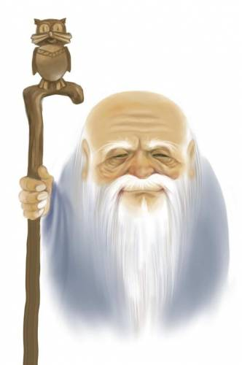
Один человек попросил Мастера взять его к себе в Ученики. На это мудрец ответил: - Можешь учиться у меня, и даже жить у меня, вместе с другими учениками. Только не становись моим последователем. - За кем же мне тогда следовать? - Ни за кем. Когда за кем-то следуешь, сбиваешься с истинного Пути. - А как же твои другие ученики? - Они лишь ищут свой Путь.

Slide 4

Основной принцип:
открытия в предмете и в себе через личный опыт через процесс познания.
Отказ от подачи «готовых» знаний.
Мастер не призывает: «Делай как я».
Он говорит: «Делай по-своему».

Slide 5
Основные идеи «Педагогической мастерской» свободное воспитание и творческое саморазвитие личности (Ж. Ж. Руссо, Л. Н. Толстой, Дж. Дьюи, Ж. Пиаже, М. Монтес- сори)

Slide 6
Проблемы дидактического характера:
переход от потребительского отношения школьника к деятельности учителя к совместной, творческой, созидательной, исследовательской, познавательной деятельности;
раскрытие и развитие своих способностей через систематическое погружение в самостоятельную учебно-познавательную деятельность;
- поиск способов преподавания, выстраивающих учебный процесс от ошибки к знанию, от ошибки к познанию, использующих школьную ошибку для стимулирования мотивов учения

Slide 7
Проблемы психологического характера:
преобразование отношения школьников, учителей и родителей к ошибкам, допускаемым в процессе изучения нового программного материала;
определение места учителя в школьном занятии и связанная с этим смена акцентов взаимоотношения ученика и учителя;
- выбор демократического стиля отношений учителя и ученика на школьном занятии.

Slide 8

Педагогическая мастерская: особенности, классификация

Slide 9
Целевым эмоциональным и интеллектуальным состоянием участника мастерской является РАЗРЫВ ( осознание им неполноты собственного знания, внутренний эмоциональный конфликт, подвигающий к углублению в проблему, к поиску ответов)
1

Slide 10
Тема мастерской не объявляется, так как мастерская — это путь учеников к самостоятельному открытию темы. Ученикам может быть объявлено только название мастерской.
2

Slide 11

3
Содержание мастерской интегративно

Slide 12
За работу в мастерской не следует ставить оценки. Самооценка собственной деятельности происходит в сравнении себя с другими, своих старых и новых способов работы.
4

Slide 13
ДИАЛОГ главный принцип взаимодействия, сотрудничества, сотворчества
5

Slide 14
Типы педагогических мастерских:
В технологии мастерских различают мастерские построения знаний, письма, пластики, ценностных ориентаций и др.
Мастерская построения знаний:
знание конструируется здесь и сейчас тем составом участников, который включен в «проживание».

Slide 15
Мастерские ценностно-смысловой ориентации: нацелена на осмысление, осознание, самокоррекцию, личностную позицию, самоопределение.

Slide 16
Мастерские пластики: работа с красками, природным материалом, пластилином, фломастерами, карандашами, собственной тактильностью, конструирование. Мастерские письма: способствуют развитию мышления и речи.

Slide 17
Мастерские педагогического взаимодействия: работа в парах (ученик-ученик, учитель-ученик, учитель-родитель, родитель- ученик), в группах, в командах.

Slide 18
1) Формулировать задания (а не задавать вопросы). 2) Организовывать диалоговое взаимодействие детей (а не фронтальную работу). 3) Высказывать свои мысли в процессе равноправной деятельности (а не навязывать свою точку зрения, не подчинять мнения детей своему пониманию). 4) Создавать условия для обнаружения ошибок (а не исправлять их). 5) Быть импровизатором, гибко реагировать на нюансы разворачивания мастерской, приглашая учеников к самостоятельному поиску и творчеству (а не подавлять, не быть «у руля»).
Принципы работы мастера:

Slide 19

Этапы работы

Slide 20
Первый этап обращение к личности каждого ребенка, к его «Я», к подсознанию, к его памяти, опыту работы, к его знаниям

Slide 21
Второй этап разочарование в полноте, совершенстве имеющихся знаний. На данном этапе каждому участнику мастерской, предоставлена возможность проявить инициативу в определении путей поиска нового знания

Slide 22
Третий этап работа с моделями, схемами, таблицами, рисунками, текстами, с предметами, объектами, понятиями для конструирования нового знания

Slide 23
Четвертый этап преодоления «разрыва», окончательная формулировка нового знания, представление полученных результатов участникам мастерской

Slide 24

Алгоритм педагогических мастерских

Slide 25
Алгоритм педагогических мастерских
I этап
1. Индуктор – первое заседание в мастерской, мотивирующее дальнейшую деятельность участников, условие – актуализировать личный опыт каждого и предоставить выбор участнику
2. Создание творческого продукта – индивидуально или в групповом взаимодействии, основанное на деконструкции и реконструкции.
3. Социализация – предъявление продукта всем участникам, соединение индивидуальных результатов или представление коллективной работы.
4. Промежуточная рефлексия или самокоррекция деятельности – выстраивание новых проблем.

Slide 26
Алгоритм педагогических мастерских
II этап
Обращение к новой информации и ее обработка.
2. Корректировка творческого продукта или создание нового варианта версии, гипотезы, открытия...в групповой или индивидуальной работе.
3. Социализация.
4. Общая рефлексия и выход на новую систему проблем.

Slide 27
Индукция (поведение) – это этап, который направлен на создание эмоционального настроя и мотивации обучающихся к творческой деятельности. Индуктор – все то, что побуждает ребенка к действию. В качестве индуктора может выступать слово, текст, предмет, звук, рисунок, форма.
Цель индуктора — затронуть внутренние пружины сознания, погрузить в познавательный процесс.

Slide 28
Прочитайте фразу: «Гений и злодейство — две вещи несовместные». Подумайте, какой знак препинания вы поставили бы в конце этой фразы. Представьте, что вас попросили создать сборник поучений, обращенных к вашим сверстникам. Предложите свое поучение и объясните, почему оно должно быть воспринято читателями. Нарисуйте время. Поместите себя в этот рисунок. Запишите слова, отражающие ваши чувства, мысли, переживания, связанные с присутствием в созданном вами мире. Закончите предложение: «Любовь должна быть...». Вспомните и опишите ситуацию, которую вы могли бы охарактеризовать словами: горе от ума. Нарисуйте счастье.
Примеры индукторов:

Slide 29
Деконструкция – разрушение, хаос, неспособность выполнить задание имеющимися средствами.
Это работа с материалом, текстом, моделями, звуками, веществами.
Это формирование информационного поля.
На этом этапе ставится проблема и отделяется известное от неизвестного, осуществляется работа с информационным материалом, словарями, учебниками, компьютером и другими материалами.

Slide 30
Реконтрукция – воссоздание из хаоса своего проекта решения проблемы.
Это создание микрогруппами или индивидуально своего мира, текста, рисунка, проекта, решения. Обсуждается и выдвигается гипотеза, способы ее решения, создаются творческие работы: рисунки, рассказы, загадки и т.д.

Slide 31
Социализация – соотнесение учениками или микрогруппами своей деятельности с деятельностью других учеников или микрогрупп.

Slide 32
Афиширование – это вывешивание, наглядное представление результатов деятельности мастера и учеников.
Это может быть текст, схема, проект и ознакомление с ними всех.
На этом этапе все ученики ходят, обсуждают, выделяют оригинальные интересные идеи, защищают свои творческие работы.

Slide 33
Разрыв – резкое приращение в знаниях.
Это кульминация творческого процесса, новое выделение учеником предмета и осознание неполноты своего знания, побуждение к новому углублению в проблему.
Результат этого этапа – инсайт (озарение).

Slide 34
Рефлексия – это осознание учеником себя в собственной деятельности, это анализ учеником осуществленной им деятельности, это обобщение чувств, возникших в мастерской, это отражение достижений собственной мысли, собственного мироощущения.

Slide 35

Белера Дина Ивановна учитель английского языка
Мастерская «Мировоззрение»

Slide 36
1. Индукция. Создание творческого продукта. Всем участникам работы дается задание: рассказать своей группе о любом поступке (своем или чужом), который бы запечатлелся в памяти. Если рассказ будет о своем поступке, его можно изложить от 3-го лица. Кто-то в группе коротко записывает содержание рассказа. На работу отводится минут 15, после чего дается следующее творческое задание: из всех рассказов выбрать один наиболее яркий и представить его в групповой театрализованной постановке для всех участников мастерской.

Slide 37
2. Социализация Групповое задание. Зрителям перед просмотром этих инсценировок предлагается следующее задание: выделить мировоззренческие проблемы, которые они затрагивают. Проблемы озвучиваются группами поочередно. Участники мастерской представляют в своих инсценировках самые разнообразные ситуации – житейские, бытовые, педагогические, социальные и т.п., и проблемы, затронутые в них, многообразны и злободневны. Если мастерская проводится с учениками, то формулировка проблем может осуществляться с помощью руководителя мастерской в случае, если дети затрудняются это сделать.

Slide 38
3. Промежуточная рефлексия. Создание ситуации «разрыва». Группам предлагается написать толкование понятия «мировоззрение» (одно на группу). Как правило, ученики испытывают большие трудности в предложенной работе. Тем не менее, все созданные группами статьи озвучиваются для аудитории.

Slide 39
4. Обращение к новой информации. Корректировка творческого продукта. Работа по составлению словарных статей вызывает информационный запрос: а как в толковых словарях объясняется это понятие? Разрешить эту проблему помогает работа с информационным блоком. Каждому участнику предлагается познакомиться только с одним любым материалом. Затем формируются микрогруппы по 3 человека, из которых каждый работал с одним из предложенных материалов. Они обмениваются полученной информацией. В результате каждая микрогруппа получает представление обо всех предложенных для изучения материалах.

Slide 40
4.1 Работа в группах. После работы в микрогруппах с предложенными материалами и диалогового размышления внутри микрогруппы участники мастерской опять объединяются в группы по 6 человек и корректируют вместе то определение мировоззрения, которое создали ранее. Новые определения значительно глубже, серьезнее, осмысленнее первоначальных. За ним стоит новое серьезное понимание участниками работы сути понятия «мировоззрение». И важно, то это новое понимание приходит в условиях самостоятельного поиска, размышления, диалога, а не предлагается учителем в готовом виде.

Slide 41
4.2 Социализация. Каждая группа представляет новое, скорректированное толкование понятия «мировоззрения». 4.3 Работа с информацией. Группам предлагаются карточки с высказываниями великих людей.
Каждому участнику мастерской предлагается вступить в письменный диалог с полученным высказыванием, создав текст любого характера.
5. Рефлексия и социализация. Участники мастерской озвучивают (по желанию) созданные тексты.

Slide 42

«Говорящий иероглиф» педагогическая мастерская

Slide 43

Знак «женщина»
(древнее написание)

Slide 44
Социология
История
Литература

Slide 45
奴
женщина +
ладонь
姦
3 женщины
安
женщина под крышей

Slide 46
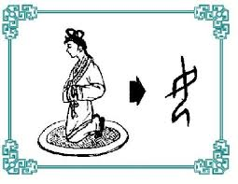

Slide 47
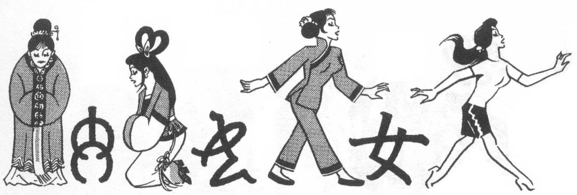
Социальное положение
женщины в Китае

